Slide 1

T.C
ÇAĞ ÜNİVERSİTESİ MESLEK YÜKSEKOKULU
TIBBİ DOKÜMANTASYON VE SEKRETERLİK BÖLÜMÜ
HALK SAĞLIĞI SUNUM ÖDEVİ
KONU
TÜTÜN ÜRÜNLERİ (SİGARA/ELEKTRONİK SİGARA) VE SAĞLIK ZARARLARI
ÖĞR. GÖR. ADEM BİLGİN
HAZIRLAYAN: ALEYNA SIR (2025148056)

Slide 2
İÇİNDEKİLER
TÜTÜN NEDİR?
TÜTÜN ÜRÜNLERİ NELERDİR?
TÜTÜNÜN KİMYASAL YAPISI VE BİYOLOJİK ETKİLERİ
GÖRÜNMEZ TEHLİKE: PASİF İÇİCİLİK
VAKA ANALİZİ
TÜTÜN BAĞIMLILIĞI: KURTULUŞ YOLLARI VE KAZANIMLAR
SONUÇ
KAYNAKÇA

Slide 3

TÜTÜN NEDİR?
Patlıcangiller familyasından olan Nicotiana bitkisinin yapraklarının kurutulup işlenmesiyle elde edilen, içeriğindeki nikotin maddesi nedeniyle güçlü bir bağımlılık yapıcı etkiye sahip, yakılarak veya çiğnenerek tüketilen otsu bir bitkidir.

Slide 4
TÜTÜN ÜRÜNLERİ NELERDİR?
Yakılarak Tüketilen (Dumanlı) Tütün Ürünleri
Dumansız Tütün Ürünleri
Yeni Nesil Tütün ve Nikotin Ürünleri
Sigara, puro, sigarillo, pipo, nargile ve sarma tütün
Maraş otu, çiğneme tütün, enfiye ve snus
Isıtılan tütün ürünleri (HTPs) ve elektronik sigaralar (Vape)

Slide 5
TÜTÜNÜN KİMYASAL YAPISI VE BİYOLOJİK ETKİLERİ
ZARARLI MADDELER
Nikotin
Karbonmonoksit
Katran
Ağır Metaller & Gazlar
SAĞLIĞA ZARARLARI
Akciğer Fonksiyonlarını Bozar
Kalp Krizi Riskini Artırır
Kanser Riskini Tetikler
Cilt ve Diş Sağlığını Bozar

Slide 6
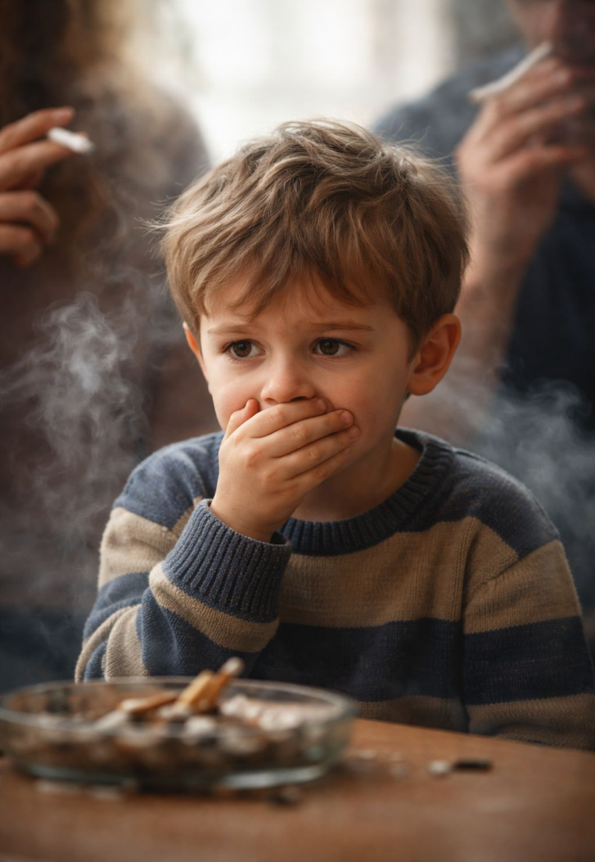
GÖRÜNMEZ TEHLİKE: PASİF İÇİCİLİK
Pasif içicilik; tütün ürünlerini kullanmayan kişilerin, başkalarının içtiği dumanı veya yanan sigaranın ucundan çıkan zehirli dumanı soluması sonucu ortaya çıkan, içerisinde 70’ten fazla kanserojen olan 7000 kimyasala maruz kalarak akciğer kanseri ve kalp hastalıkları gibi hayati riskler taşıdığı ciddi bir halk sağlığı sorunudur.

Slide 7
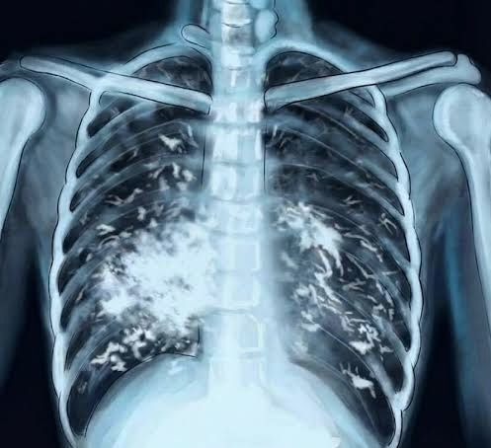
VAKA ANALİZİ
HASTA ÖYKÜSÜ: Sigarayı bırakmak amacıyla e-sigara kullanmaya başlayan 42 yaşında bir erkek hasta.
HASTALIĞIN NEDENİ: E-sigara buharındaki zararlı kimyasal maddelerin nefes yoluyla doğrudan akciğerin derinliklerine çekilmesi.
HASTALIK MEKANİZMASI: Bu kimyasallar, akciğerdeki hava keselerinin (alveollerin) doğal yapısını bozarak orada şiddetli bir iltihaplanma süreci başlatır.
KLİNİK TEŞHİS: Yapılan incelemeler sonucunda hastada EVALI (e-sigara kullanımına bağlı akut akciğer hasarı) tespit edilmiştir.
SOMUT KANIT: Hastanın akciğer filminde görülen ve hasarın en net kanıtı olan bulutsu beyazlıklara, tıp dilinde ’’buzlu cam görünümü’’ denir.

Slide 8
TÜTÜN BAĞIMLILIĞI: KURTULUŞ YOLLARI VE KAZANIMLARI
KURTULUŞ YOLLARI
Bir “bırakma günü“ belirleyerek sosyal destek oluşturun; ilk haftalarda tetikleyicilerden uzak durup kriz anlarında su içmek veya nefes egzersizleri gibi yöntemlerle sigaranın yerini doldurun ve gerekirse tıbbi yardım almaktan çekinmeyin; doktor kontrolünde uygulanan tedaviler başarı şansınızı iki katına çıkaracaktır. (ALO 171)
KAZANIMLAR
İlk 20 dakikada kalp atışının dengelenmesiyle başlayan onarım süreci; zamanla kalp krizi ve kanser risklerini minimize ederken, koku ve tat duyularının geri gelmesiyle yaşam kalitesini artırır ve ciddi bir ekonomik özgürlük sağlar.

Slide 9
SONUÇ
Tütün ve tütün ürünleri, içerdiği zararlı maddeler nedeniyle ciddi sağlık sorunlarına yol açar. Hem kullanıcıyı hem de çevresindekileri olumsuz etkiler. Pasif içicilik de önemli bir risk oluşturur. Tütün kullanımı bağımlılık yapar, ancak bırakıldığında yaşam kalitesi artar.

Slide 10
KAYNAKÇA
https://www.who.int
https://toraks.org.tr
https://www.tarimorman.gov.tr
https://www.yesilay.org.tr

